Slide 1

INGENIERÍA EN SOFTWARE I
DOCENTE: ING. JENNY ALEXANDRA RUIZ ROBALINO
INTEGRANTES: Herrera Vianka - Líder Grupo Marlon Cevallos
Toaquiza Geovany
Pila Nataly
Jami Wladimir
GRUPO: Número 4

Slide 2
Tema: Desarrollo de la aplicación web que permita el registro y eliminación de pedidos del restaurant “Mis Delicias” durante la emergencia sanitaria.
Objetivo general
Desarrollar una aplicación web qué permita implementar un sistema de registro de pedidos, cómo resultado apoyaría con la operatividad del sistema, para la cual se procederá a diseñar un software para el restaurante “Mis delicias”.
Objetivos específicos
Crear aplicaciones con menús dinámicos y fácil interacción para el cliente que permitirá el registro de pedidos, consultas o eliminación.
Identificar el proceso de ventas a la rentabilidad del restaurante “Mis Delicias” y el asesoramiento al cliente.
Realizar un marco de trabajo de historias de clientes para identificación de requisitos funcionales y gestión del desarrollo de la aplicación web.

Slide 3
Planteamiento del problema
Formulación del problema
¿Cómo mejorar las ventas del restaurante “Mis Delicias” aplicando ingeniería en software en medio de la crisis sanitaria?
Justificación
Con la tecnología podemos crear aplicaciones para un registro de pedidos, en el que contenga el menú del día, promociones, facilidad de generar o eliminar un pedido, asesoramiento a los clientes, forma de pago, entre otra información donde satisfaga al cliente, con el fin de mejorar las ventas del restaurante “Mis Delicias”, brindar un excelente servicio a los clientes como al administrador. Con el fin de evitar aglomeraciones en el restaurante físico, puesto que con la pandemia tenemos una reducción de aforo a nivel nacional.

Slide 4
HERRAMIENTAS A UTILIZAR PARA EL DESARROLLO DE LA APLICACIÓN
Editor de código Sublime Text.- este nos permite escribir códigos en cualquier formato de archivo, así mismo es uno de los editores de texto más rápidos y fácil de usar.
Lenguaje programación html, css, php, javascript.- estos lenguajes son muy usables para desarrollar páginas web, un visor de los datos geolocalizados de un proyecto, consumir servicios de mapas externos, añadir herramientas de consulta espacial.
XAMPP.- es una herramienta que permite probar tu trabajo en páginas web o programación en Pc local sin necesidad de acceder a internet, es un paquete de software libre que consiste principalmente en el sistema de gestión de bases de datos MySQL, el servidor web Apache y los intérpretes para lenguajes de script.
Software de prototipos Axure.- La herramienta de diseño de sitio web creado para prototipos funcionales. Ideal para trabajar en tecnología que muestren diseños para el cliente.
Base de datos MySql.- MySQL es el sistema gestor de bases de datos de código abierto más popular en la actualidad. Para el desarrollo de nuestra aplicación se creará una base de datos en MySQL para almacenar usuarios del restaurante “Mis Delicias”

Slide 5
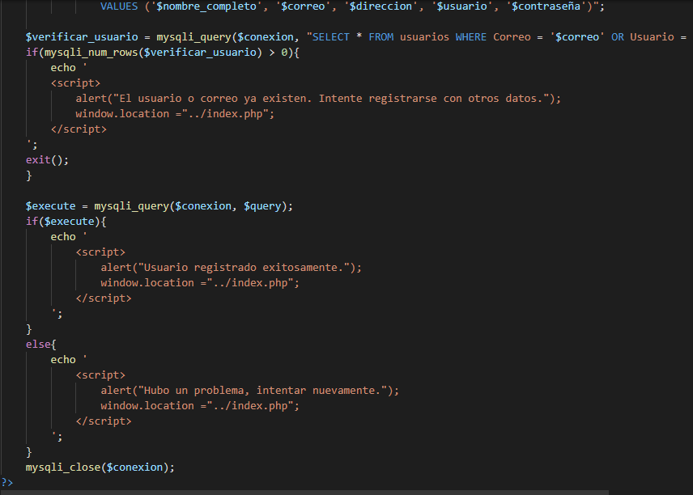
PRUEBA DE CAJA BLANCA
CÓDIGO FUENTE
Código Fuente de registro de usuario

Slide 6
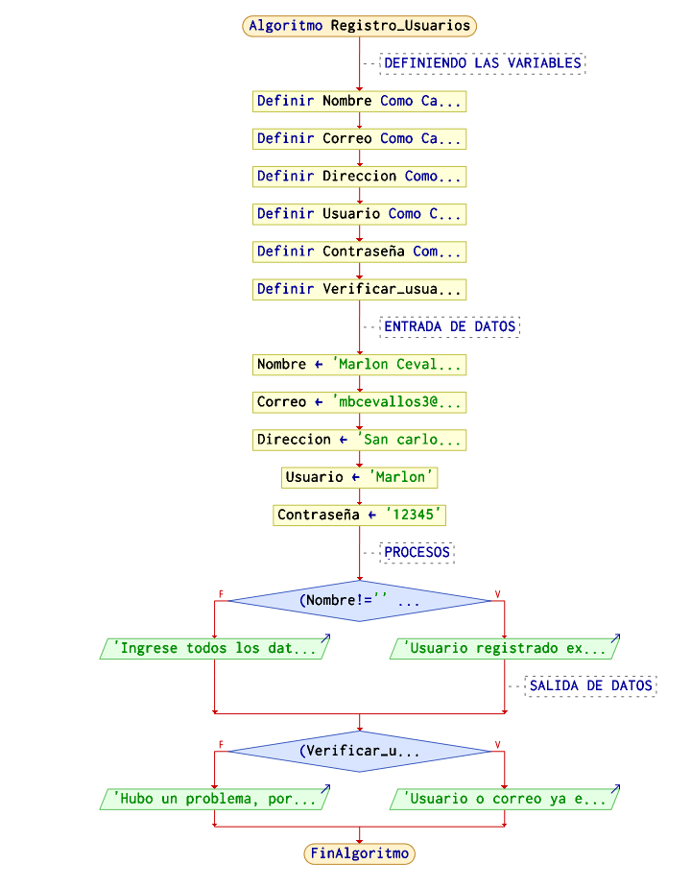
DIAGRAMA DE FLUJO

Slide 7
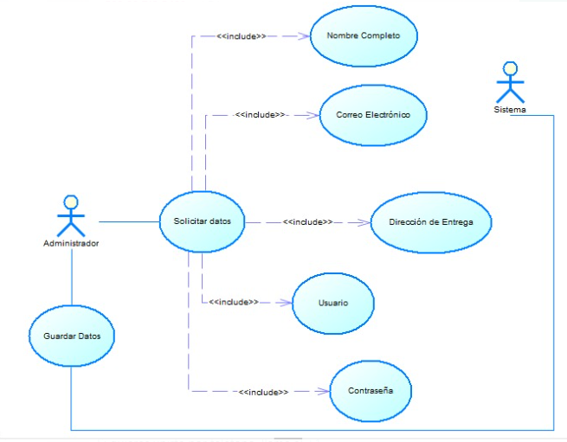
CASO DE USO EXTENDIDO ADMINISTRADOR

Slide 8
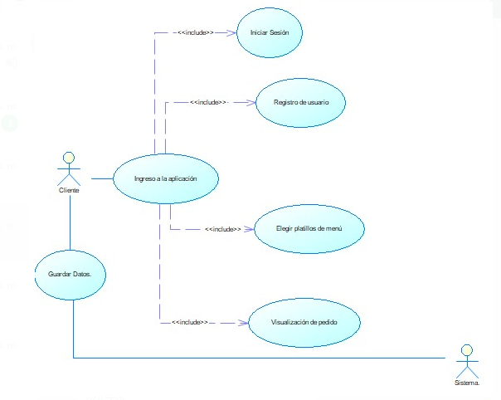
CASO DE USO EXTENDIDO CLIENTE

Slide 9
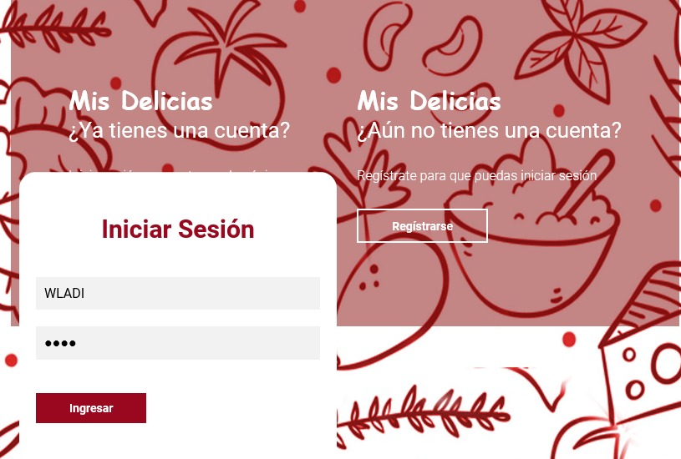
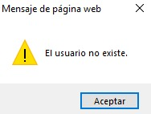
PRUEBA CAJA NEGRA
Partición de Clases Equivalentes
REGISTRO DE USUARIO
Validación de Usuarios
Variable | Clase de equivalencia | Estado | Representante
Usuarios (Nombre de usuario ) | EC1: x= Dos iniciales más el apellido | valido | ewjami
 | EC2: x= Primer nombre más el apellido. | valido | edmundojami
 | EC3: x= no numérico | No valido | juancortez12
 | EC4: x= no símbolos | No valido | juan@costez
 | EC4: x= no mayúsculas | No valido | EdmundoJami
 | EC4: x= no espacio | No valido | edmundo jami

Slide 10
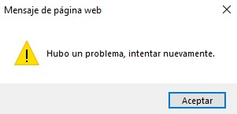
Validación de Contraseña
Variable | Clase de equivalencia | Estado | Representante
contraseña (Tipo de caracteres ingresados ) | EC1: x= palabra más letra y símbolo | valido | 123@jami
 | EC2: x= palabra más símbolo | valido | edmundo$
 | EC3: x= palabra (Mayúscula) mas símbolo | Valido | Edmundo@
 | EC4: x < 5 (Caracteres) | No valido | edm$
 | EC4: x= no espacio | No valido | Edmundo Jami
Al momento de ingresar al sistema el usuario con letras mayúsculas nos rebota el siguiente error.

Slide 11
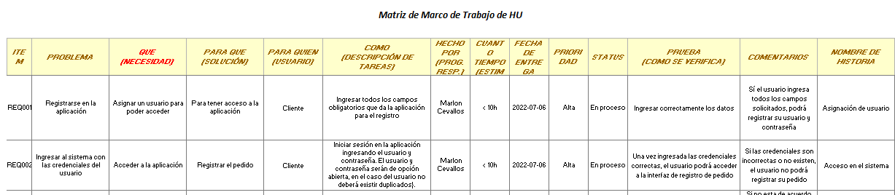
MATRIZ DEL MARCO DE TRABAJO

Slide 12
CONCLUSIONES
La innovación tecnológica ha permitido a desarrollar software de una aplicación web qué permita implementar un sistema de registro de pedidos, cómo resultado apoyaría con la operatividad del sistema, para la cual se procederá a diseñar un software para el restaurante “Mis delicias”
El estudio de factibilidad para la creación de un restaurante “Mis Delicias”, es aceptado y considerado un proyecto viable puntualizando que el presente estudio contiene fundamentos para formular y evaluar cualquier proyecto de evaluación.
RECOMENDACIONES
Es recomendable elegir un software libre para el desarrollo el aplicativo, ya que tiene una infinidad de ventajas para desarrollar con mayor facilidad, seguridad, modificar, ejecutar, copiar y realizar cambios para mejorar el propio software
Al momento de plantear un método de desarrollo de software y el de un sistema web, para el restaurant “Mis Delicias”, se recomienda realizar un análisis profundo de los requerimientos a los involucrados en este caso al administrador en la cual garantizaremos un buen desarrollo del aplicativo.

